Slide 1
微分方程模 型

Slide 2

1 .1 万有引力定律的发现
航海业发展
天文观测精确
“地心说”动摇
背景
哥白尼：“日心说”
伽里略：落体运动
开普勒：行星运动三定律
变速运动的计算方法
牛顿：一切运动有力学原因
牛顿运动三定律
牛顿：研究变速运动，发明微积分（流数法）
开普勒三定律
万有引力定律
牛顿运动第二定律
《自然科学之数学原理》(1687)

Slide 3

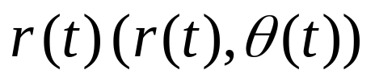
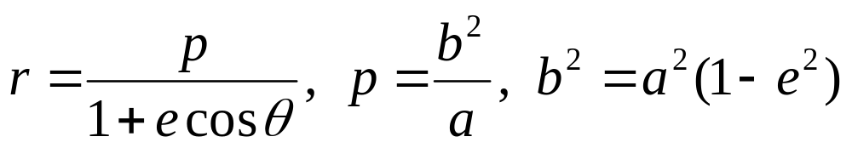

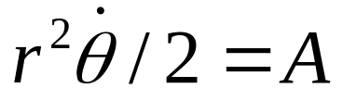
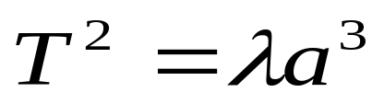

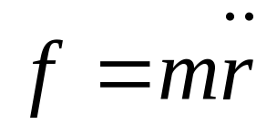
模型假设
极坐标系 (r,θ)
太阳 (0,0)
P (行星)
r
θ
行星位置：向径
O (太阳)
1. 行星轨道
a~长半轴, b~短半轴, e~离心率
2. 单位时间 扫过面积为常数 A
3. 行星运行周期 T
λ ~ 绝对常数
4. 行星运行受力
m ~ 行星质量
应用数学学院

Slide 4



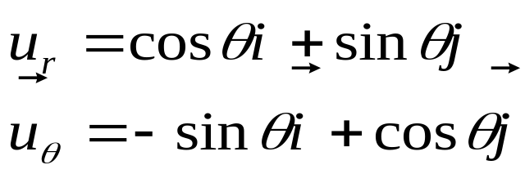
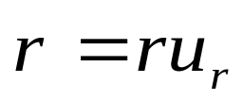
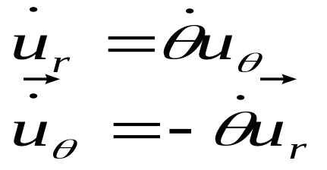
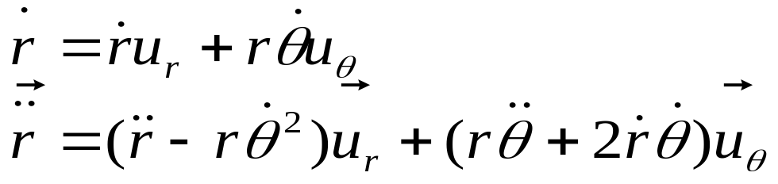
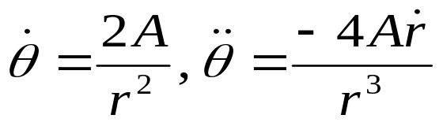

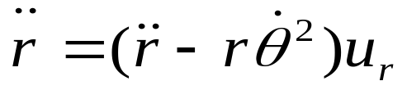
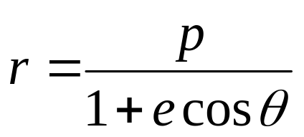
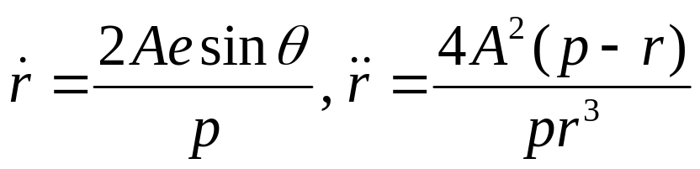
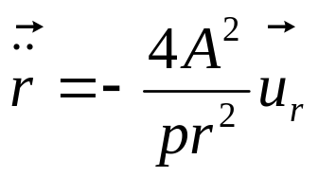
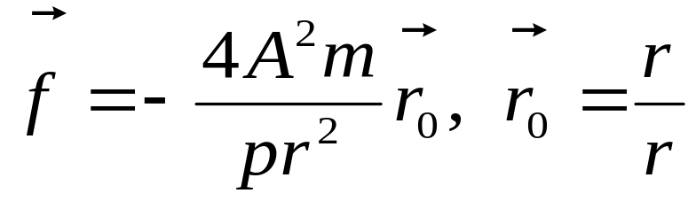
模型建立
向径 的基向量
P (行星)
r
θ
O (太阳)
应用数学学院

Slide 5
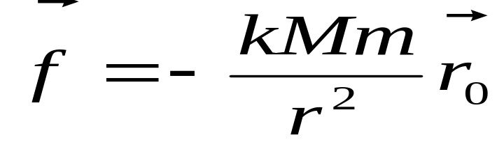

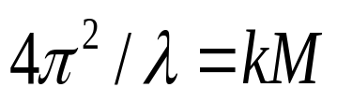
模型建立
万有引力定律
需证明 4A²/p =kM
（与哪一颗行星无关）
P (行星)
r
θ
A~单位时间 扫过面积
O (太阳)
A
2
/
p
=
π
2
/
λ
(习题)
应用数学学院

Slide 6
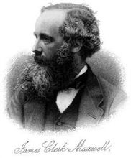

1.2. 麦克斯韦方程组
詹姆斯·克拉克·麦克斯韦，英国物理学家、数学家。科学史上，称牛顿把天上和地上的运动规律统一起来，是实现第一次大综合，麦克斯韦把电、光统一起来，是实现第二次大综合，因此应与牛顿齐名。1873年出版的《论电和磁》，也被尊为继牛顿《自然哲学的数学原理》之后的一部最重要的物理学经典。没有电磁学就没有现代电工学，也就不可能有现代文明。

Slide 7
1831年生于苏格兰爱丁堡。他的智力发育格外早，年仅十五岁时，就向爱丁堡皇家学院递交了一份科研论文。他就读于爱丁堡大学，毕业于剑桥大学。他成年时期的大部分时光是在大学里当教授，最后是在剑桥大学任教。一般认为麦克斯韦是从牛顿到爱因斯坦这一整个阶段中最伟大的理论物理学家。1879年他在48岁时因病与世长辞。他光辉的生涯就这样过早地结束了。

Slide 8
爱因斯坦在自传中说：“在我求学的时代，最吸引人的题目就是麦克斯韦的理论”，“特殊的相对论起原于麦克斯韦的电磁场方程”。1931年，在纪念麦克斯韦诞生100周年时，爱因斯坦把麦克斯韦的电磁场贡献评价为“自牛顿时代”以来物理学所经历的最深刻最有成效的变化。”

Slide 9
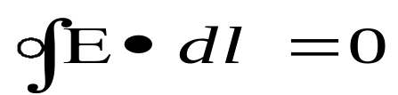
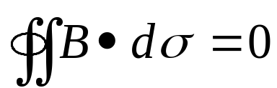
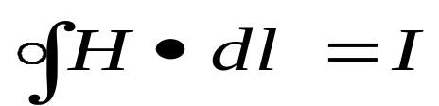
三、积分形式的麦克斯韦方程组
1来源：静电场和稳恒电流的磁场的基本规律
高斯定理： 电场是有源场；
静电场是无旋场；
磁场是无源场；
安培环路定理: 电流能产生环形磁场
D=ε₀E+P P:极化强度 P= ε₀[χ]E
[χ] :电极化率 ,标量\张量
Notes:
D=ε₀E+P P极化强度 P= ε₀[χ]E [χ] 电极化率 标量 张量

Slide 10
麦克斯韦的工作：以上4式只适用于稳恒场情况，要应用到交变场的情况，必须对它们作适当修正和推广。麦克斯韦完成了这一工作。
1.他假定在交变场情况下：第1、3式仍成立；
2.第2式以法拉第电磁感应定律来代替；
3.第4式需要修改。

Slide 11
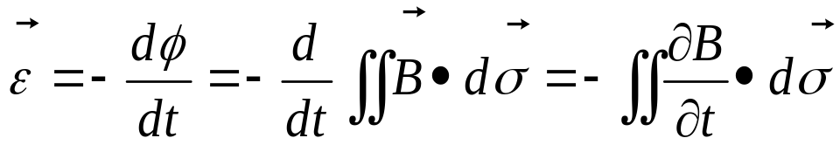
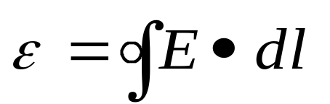
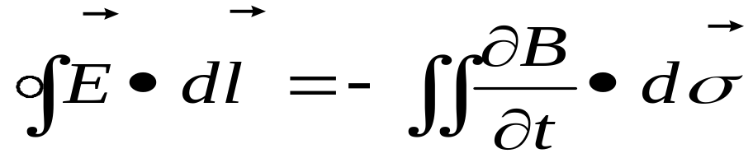
法拉第电磁感应定律：
感应电动势的定义：单位正电荷沿闭合回路移动一周时，涡旋电场所作的功。即
因此得到：
此式即为法拉第电磁感应定律的数学表达式

Slide 12
麦克斯韦认为（猜想）：
（1）感应电动势的产生是一种电场对线圈中自由电荷作用的结果；
（2）这种电场由变化的磁场产生，与静电场不同，它是涡旋电场；
（3）这种电场的存在不依赖于线圈，即使没有线圈，只要在空间某一区域磁场变化，就会产生这种涡旋电场。
（4）法拉第电磁感应定律实质上是表示变化的磁场和变化的电场之间联系的普遍规律。

Slide 13
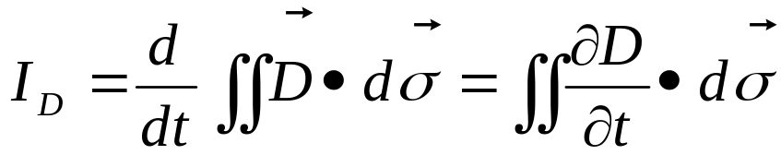
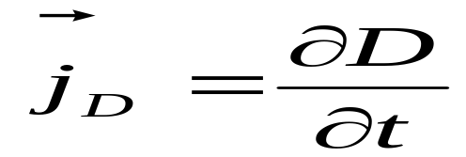
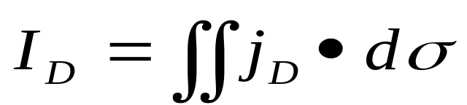
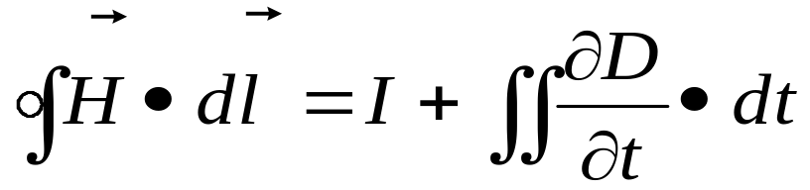
位移电流强度：为电通量的变化率。
表达式：
位移电流密度定义：
位移电流强度与位移电流密度联系
交变场情况：磁场包括由传导电流和位移电流两部分产生的磁场，故第4式应改写为：
Notes:
上式D为电位移矢量

Slide 14
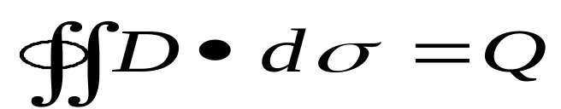

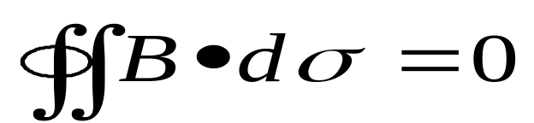

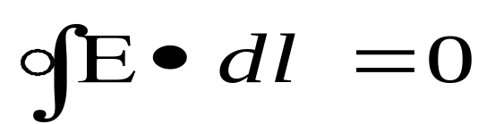
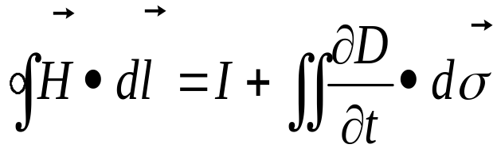
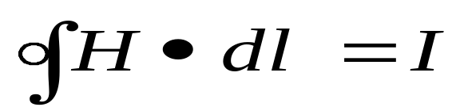
2：积分形式的麦克斯韦方程组及其物理意义
(1):
(2):
(3):
(4):
式（1）：电荷可以单独存在，电场是有源的;
式（2）：磁荷不可以单独存在，磁场是无源的;
式（3）：变化的磁场产生电场;
式（4）：变化的电场产生磁场。

Slide 15
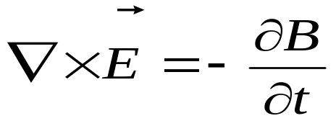
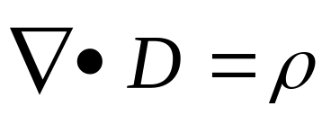
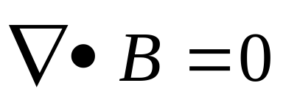
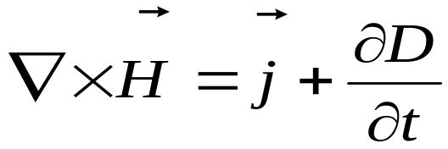
四、微分形式的麦克斯韦方程组及其物理意义
在场矢量对空间的导数存在的地方，利用数学中的格林公式和斯托克斯公式积分形式的麦克斯韦方程组可写成微分形式 ：
（5）：
（6）：
（7）：
（8）：

Slide 16
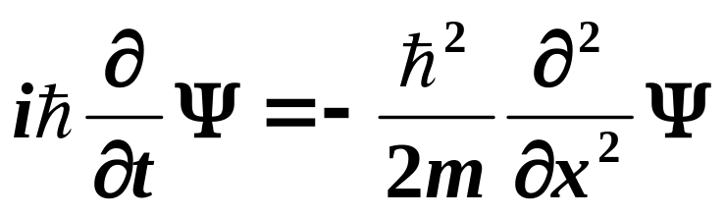
狭义相对性原理
广义相对论原理：弯曲时空两点间距离
自由粒子的薛定谔方程

Slide 17
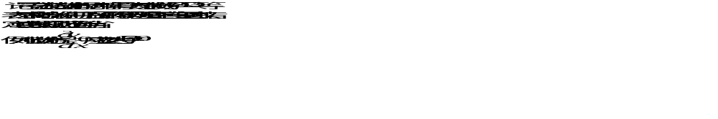
2.1.微分方程的解析解
求微分方程（组）的解析解命令:
dsolve(‘方程1’, ‘方程2’,…‘方程n’, ‘初始条件’, ‘自变量’)
结 果：u = tg(t-c)
To Matlab（ff1）

Slide 18
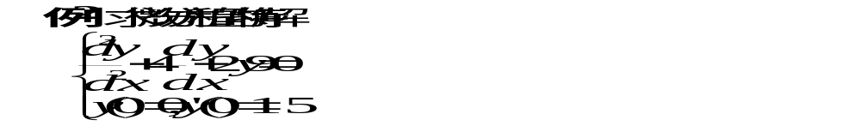
解 输入命令: y=dsolve('D2y+4*Dy+29*y=0','y(0)=0,Dy(0)=15','x')
To Matlab（ff2）
结 果 为 : y =3e^{-2x}sin（5x）

Slide 19
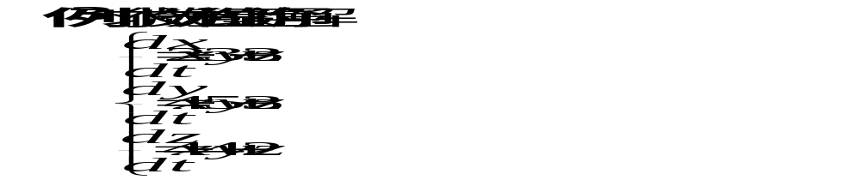
解 输入命令 ：
[x,y,z]=dsolve('Dx=2*x-3*y+3*z','Dy=4*x-5*y+3*z','Dz=4*x-4*y+2*z', 't')；
x=simple(x) % 将x化简
y=simple(y)
z=simple(z)
To Matlab（ff3）
结 果 为：x = (c₁-c₂+c₃+c₂e ^{-3t}-c₃e^{-3t})e^{2t}
y = -c₁e^{-4t}+c₂e^{-4t}+c₂e^{-3t}-c₃e^{-3t}+c₁-c₂+c₃)e^{2t}
z = (-c₁e^{-4t}+c₂e^{-4t}+c₁-c₂+c₃)e^{2t}
返 回

Slide 20
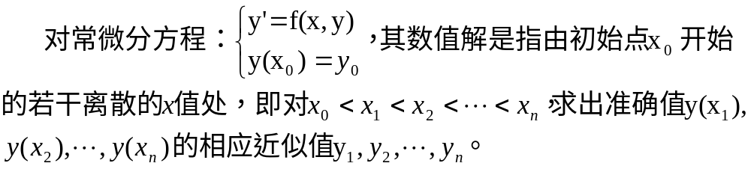
2.2常微分方程的数值解及实验
（一）常微分方程数值解的定义
在生产和科研中所处理的微分方程往往很复杂且大多得不出一般解。而在实际上对初值问题，一般是要求得到解在若干个点上满足规定精确度的近似值，或者得到一个满足精确度要求的便于计算的表达式。
因此，研究常微分方程的数值解法是十分必要的。

Slide 21
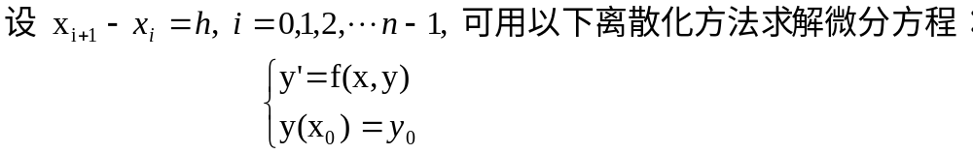
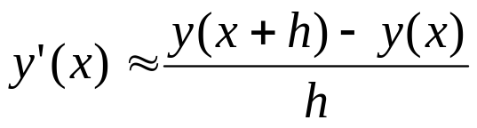
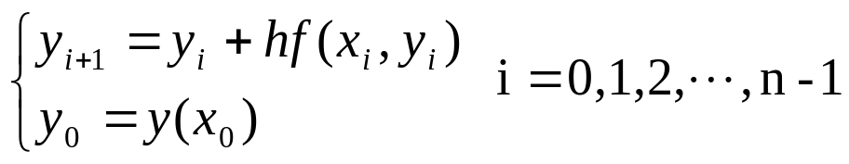
（二）建立数值解法的一些途径
1、用差商代替导数
若步长h较小，则有
故有公式：
此即欧拉法（向前欧拉法）。

Slide 22
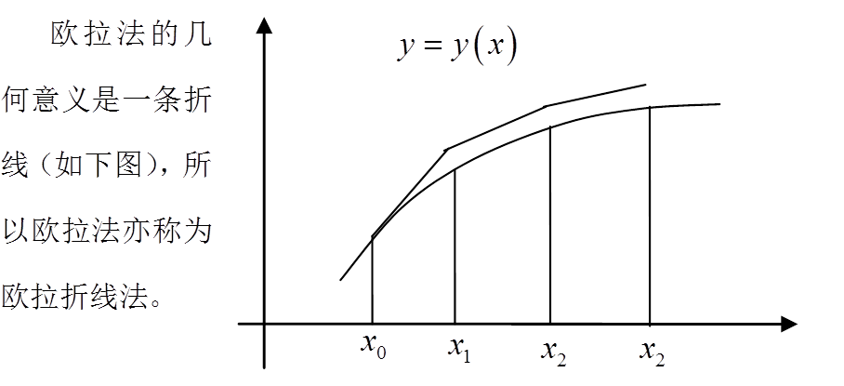

Slide 23
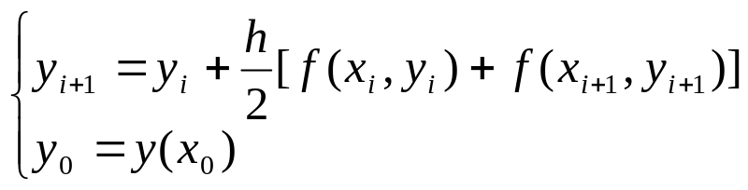
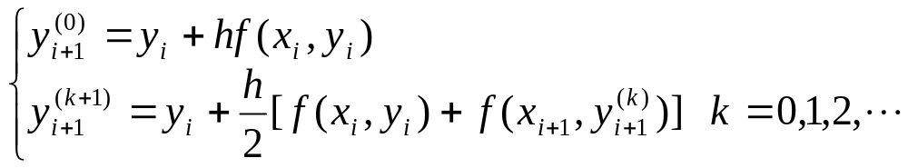
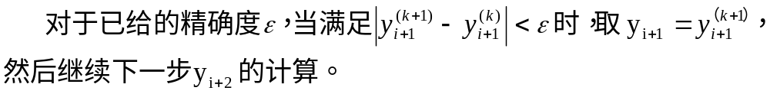
2、使用数值积分
对方程y’=f(x,y), 两边由x_{i}到x_{i+1}积分，并利用梯形公式，有：
故有公式：
实际应用时，与欧拉公式结合使用：
此即改进的欧拉法。

Slide 24
3、使用泰勒公式
以此方法为基础，有龙格-库塔法、线性多步法等方法。
4、数值公式的精度
当一个数值公式的截断误差可表示为O（h^{k+1}）时（k为正整数，h为步长），称它是一个k阶公式。
k越大，则数值公式的精度越高。
欧拉法是一阶公式，改进的欧拉法是二阶公式。
龙格-库塔法有二阶公式和四阶公式。
线性多步法有四阶阿达姆斯外插公式和内插公式。

Slide 25
（三）用Matlab软件求常微分方程的数值解
[t，x]=solver（’f’,ts,x₀,options）
ode45 ode23 ode113ode15sode23s
由待解方程写成的m-文件名
ts=[t₀，t_{f}]，t_{0、}t_{f}为自变量的初值和终值
函数的初值
自变量值
函数值
ode23：组合的2/3阶龙格-库塔-芬尔格算法
ode45：运用组合的4/5阶龙格-库塔-芬尔格算法
用于设定误差限(缺省时设定相对误差10⁻³, 绝对误差10⁻⁶),
命令为：options=odeset（’reltol’,rt,’abstol’,at）,
rt，at：分别为设定的相对误差和绝对误差.

Slide 26
注意:
1、在解n个未知函数的方程组时，x₀和x均为n维向量，m-文件中的待解方程组应以x的分量形式写成.
2、使用Matlab软件求数值解时，高阶微分方程必须等价地变换成一阶微分方程组.

Slide 27
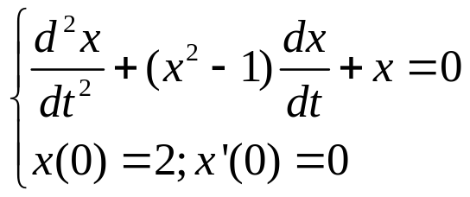


例
解: 令 y₁=x，y₂=y₁’
则微分方程变为一阶微分方程组：
1、建立m-文件vdp1.m如下：
function dy=vdp (t,y)
dy=zeros(2,1);
dy(1)=y(2);
dy(2)=(1-y(1)^2)*y(2)-y(1);
2、取t₀=0，t_{f}=20，输入命令：
[T,Y]=ode15s('vdp1',[0 20],[2 0]);
plot(T,Y(:,1),'-')
3、结果如图

Slide 28
§3.1 微分方程的几个简单实例
在许多实际问题中，当直接导出变量之间的函数关系较为困难，但导出包含未知函数的导数或微分的关系式较为容易时，可用建立微分方程模型的方法来研究该问题，
本节将通过一些最简单的实例来说明微分方程建模的一般方法。在连续变量问题的研究中，微分方程是十分常用的数学工具之一。

Slide 29










例1 （理想单摆运动）建立理想单摆运动满足的微分方程，并得出理想单摆运动的周期公式。
从图3-1中不难看出，小球所受的合力为mgsinθ，根据牛顿第二定律可得：
（3.2）
（3.1）的近似方程
从而得出两阶微分方程：
（3.2）的解为: θ(t)= θ₀cosωt
这是理想单摆应满足的运动方程
其中
（3.1）
当 时,θ(t)=0
M
故有
P
Q
（3.1）是一个两阶非线性方程，不易求解。当θ很小时，sinθ≈θ，此时，可考察（3.1）的近似线性方程：
由此即可得出
mg
图3-1

Slide 30



图7-4-1
18-<number>

Slide 31


18-<number>

Slide 32

§3.2 Malthus模型与Logistic模型
为了保持自然资料的合理开发与利用，人类必须保持并控制生态平衡，甚至必须控制人类自身的增长。本节将建立几个简单的单种群增长模型，以简略分析一下这方面的问题。
种群的数量本应取离散值，但由于种群数量一般较大，为建立微分方程模型，可将种群数量看作连续变量,由此引起的误差将是十分微小的。

Slide 33





模型1 马尔萨斯（Malthus）模型
马尔萨斯在分析人口出生与死亡情况的资料后发现，人口净增长率r基本上是一常数，（r=b-d,b为出生率，d为死亡率），即：
或
（3.5）
（3.1）的解为：
（3.6）
其中N₀=N(t₀)为初始时刻t₀时的种群数。
马尔萨斯模型的一个显著特点：种群数量翻一番所需的时间是固定的。
令种群数量翻一番所需的时间为T，则有：
故

Slide 34

模型检验
模型预测
比较历年的人口统计资料，可发现人口增长的实际情况与马尔萨斯模型的预报结果基本相符，例如，1961年世界人口数为30.6 （即3.06×10⁹），人口增长率约为2%，人口数大约每35年增加一倍。检查1700年至1961的260年人口实际数量，发现两者几乎完全一致，且按马氏模型计算，人口数量每34.6年增加一倍，两者也几乎相同。
假如人口数真能保持每34.6年增加一倍，那么人口数将以几何级数的方式增长。例如，到2510年，人口达2×10¹⁴个，即使海洋全部变成陆地，每人也只有9.3平方英尺的活动范围，而到2670年，人口达36×10¹⁵个，只好一个人站在另一人的肩上排成二层了。 故马尔萨斯模型是不完善的。
Malthus模型实际上只有在群体总数不太大时才合理，到总数增大时，生物群体的各成员之间由于有限的生存空间，有限的自然资源及食物等原因，就可能发生生存竞争等现象。
所以Malthus模型假设的人口净增长率不可能始终保持常数，它应当与人口数量有关。
几何级数的增长

Slide 35




模型2 Logistic模型
人口净增长率应当与人口数量有关，即： r=r(N)
从而有：
（3.7）
(3.9)式还有另一解释，由于空间和资源都是有限的，不可能供养无限增长的种群个体，当种群数量过多时，由于人均资源占有率的下降及环境恶化、疾病增多等原因，出生率将降低而死亡率却会提高。设环境能供养的种群数量的上界为K（近似地将K看成常数），N表示当前的种群数量，K-N恰为环境还能供养的种群数量，（3.9）指出，种群增长率与两者的乘积成正比，正好符合统计规律，得到了实验结果的支持，这就是（3.9）也被称为统计筹算律的原因。
对马尔萨斯模型引入一次项（竞争项），令 r(N)=r-aN
此时得到微分方程：
或
为了得出一个有实际意义的模型，我们不妨采用一下工程师原则。工程师们在建立实际问题的数学模型时，总是采用尽可能简单的方法。
r(N)最简单的形式是常数，此时得到的就是马尔萨斯模型。对马尔萨斯模型的最简单的改进就是引进一次项（竞争项）
（3.8）
r(N)是未知函数，但根据实际背景，它无法用拟合方法来求 。
（3.8）可改写成：
（3.9）
（3.8）被称为Logistic模型或生物总数增长的统计筹算律，是由荷兰数学生物学家弗赫斯特（Verhulst）首先提出的。一次项系数是负的，因为当种群数量很大时，会对自身增大产生抑制性，故一次项又被称为竞争项。

Slide 36






对（3.9）分离变量：
两边积分并整理得：
令N(0)=N₀，求得：
故（3.9）的满足初始条件N(0)=N₀的解为：
（3.10）
易见：
N(0)=N₀ ，
N(t)的图形请看图3.5
图3-5

Slide 37


模型检验
用Logistic模型来描述种群增长的规律效果如何呢？1945年克朗皮克（Crombic）做了一个人工饲养小谷虫的实验，数学生物学家高斯（E·F·Gauss）也做了一个原生物草履虫实验，实验结果都和Logistic曲线十分吻合。
大量实验资料表明用Logistic模型来描述种群的增长，效果还是相当不错的。例如，高斯把5只草履虫放进一个盛有0.5cm³营养液的小试管，他发现，开始时草履虫以每天230.9%的速率增长，此后增长速度不断减慢，到第五天达到最大量375个，实验数据与r=2.309，a=0.006157，N(0)=5的Logistic曲线：
几乎完全吻合，见图3.6。
图3-6

Slide 38
Malthus模型和Logistic模型的总结
Malthus模型和Logistic模型均为对微分方程（3.7）所作的模拟近似方程。前一模型假设了种群增长率r为一常数，（r被称为该种群的内禀增长率）。后一模型则假设环境只能供养一定数量的种群，从而引入了一个竞争项。
用模拟近似法建立微分方程来研究实际问题时必须对求得的解进行检验，看其是否与实际情况相符或基本相符。相符性越好则模拟得越好，否则就得找出不相符的主要原因，对模型进行修改。
Malthus模型与Logistic模型虽然都是为了研究种群数量的增长情况而建立的，但它们也可用来研究其他实际问题，只要这些实际问题的数学模型有相同的微分方程即可。

Slide 39
例5 赝品的鉴定
历史背景:
在第二次世界大战比利时解放以后，荷兰野战军保安机关开始搜捕纳粹同谋犯。他们从一家曾向纳粹德国出卖过艺术品的公司中发现线索，于1945年5月29日以通敌罪逮捕了三流画家范·梅格伦（H·A·Vanmeegren），此人曾将17世纪荷兰名画家扬·弗米尔（Jan Veermeer）的油画“捉奸”等卖给纳粹德国戈林的中间人。可是，范·梅格伦在同年7月12日在牢里宣称：他从未把“捉奸”卖给戈林，而且他还说，这一幅画和众所周知的油画“在埃牟斯的门徒”以及其他四幅冒充弗米尔的油画和两幅德胡斯（17世纪荷兰画家）的油画，都是他自己的作品，这件事在当时震惊了全世界，为了证明自己是一个伪造者，他在监狱里开始伪造弗米尔的油画“耶稣在门徒们中间”，当这项工作接近完成时，范·梅格伦获悉自己的通敌罪已被改为伪造罪，因此他拒绝将这幅画变陈，以免留下罪证。

Slide 40
历史背景:
为了审理这一案件，法庭组织了一个由著名化学家、物理学家和艺术史学家组成的国际专门小组查究这一事件。他们用X射线检验画布上是否曾经有过别的画。此外，他们分析了油彩中的拌料（色粉），检验油画中有没有历经岁月的迹象。科学家们终于在其中的几幅画中发现了现代颜料钴兰的痕迹，还在几幅画中检验出了20世纪初才发明的酚醛类人工树脂。根据这些证据，范·梅格伦于1947年10月12日被宣告犯有伪造罪，被判刑一年。可是他在监狱中只待了两个多月就因心脏病发作，于1947年12月30日死去。

Slide 41
历史背景:
然而，事情到此并未结束，许多人还是不肯相信著名的“在埃牟斯的门徒”是范·梅格伦伪造的。事实上，在此之前这幅画已经被文物鉴定家认定为真迹，并以17万美元的高价被伦布兰特学会买下。专家小组对于怀疑者的回答是：由于范·梅格伦曾因他在艺术界中没有地位而十分懊恼，他下决心绘制“在埃牟斯的门徒”，来证明他高于三流画家。当创造出这样的杰作后，他的志气消退了。而且，当他看到这幅“在埃牟斯的门徒”多么容易卖掉以后，他在炮制后来的伪制品时就不太用心了 。这种解释不能使怀疑者感到满意，他们要求完全科学地、确定地证明“在埃牟斯的门徒”的确是一个伪造品。这一问题一直拖了20年，直到1967年，才被卡内基·梅伦（Carnegie-Mellon）大学的科学家们 基本上解决。

Slide 42
原理与模型
测定油画和其他岩石类材料的年龄的关键是本世纪初发现的放射性现象。
放射性现象：著名物理学家卢瑟夫在本世纪初发现，某些“放射性”元素的原子是不稳定的，并且在已知的一段时间内，有一定比例的原子自然蜕变而形成新元素的原子，且物质的放射性与所存在的物质的原子数成正比。

Slide 43

放射物质衰变原理：
记N(t)为t时刻存在的原于数，则dN/dt为单
位时间内蜕变的原子数，因此有：
其中λ是衰变系数
半衰期T：为给定数量的放射性原于蜕变一半
所需的时间。
如何通过λ来计算T？

Slide 44




半衰期T的计算：
假设N(t0)＝N0，于是得初值问题：
解：
两边取对数后：
如碳－14，其T＝5568年；
铀一238，其T＝45亿年。
放射性测定年龄法：

Slide 45
衰变史：
油画小知识：所有油画都含少量放射性元素铅
－210以及更少量的镭－226。
化炼
铅矿石
金属铅
衰变
铅白
铅-210
衰变
镭-226
铅-206
半衰期：22年
半衰期：1600年

Slide 46


模型建立：
记y(t)为t时刻每克铅白所含Pb²¹⁰的数量，y₀
为制造时刻t₀每克铅白所含铅一210的数量，r为
镭在每克铅白中镭-226在每分钟的蜕变量，λ是
铅-210的衰变常数，则油画中铅-210含量应满足：
解：
因为镭-226衰变为铅一210
问题：y₀既不能直接测量，计算也有困难

Slide 47
鉴别油画的方法：
要区别17世纪的油画和现代膺品，可根据下
述简单事实：如果颜料的年头比起铅的半哀期22
年长得多，那么颜料中铅-210的放射作用量就几
乎接近于颜料中镭的放射作用量，即两者每克铅
白中每分钟蜕变的原子数应非常接近。另一方面，
如果油画是现代作品(大约20年左右)，那么铅-210
的放射作用量就要比镭的放射作用量大得多。
因此，一般只要测得每克铅白中铅-210及镭
的衰变率就能判定。

Slide 48

是否现代膺品的判别
模型变形：
取t-t₀=300年，可算出铅白中铅-210的蜕变
率λy₀会大得出奇，然后能分析发现原矿中含铀
量是否合理。
由于矿石中含铀量达2~3%已极罕见，而由
铅-210单位时间蜕变的原子数来计算矿石中含
铀量的方法也不难，只要铅白中铅-210每分钟
蜕变超过3万个原子，就知矿石中含铀超过4%，
就判定出必为膺品。

Slide 49
Carnegie-Mellon大学的科学家们利用上述模型对部分有疑问的油画作了鉴定，测得数据如下（见表3-1）。
表3-1
油画名称
210分解数（个/分）
镭226分解数（个/分）
计算λy₀ （个/分）
1、在埃牟斯的门徒
8.5
0.8
98050
2、濯足
12.6
0.26
157130
3、看乐谱的女人
10.3
0.3
127340
4、演奏曼陀琳的女人
8.2
0.17
102250
5、花边织工
1.5
1.4
1274.8
6、笑女
5.2
6.0
-10181
判定结果：
对“在埃牟斯的门徒”，λy₀≈98050（个/每克每分钟），它必定是一幅伪造品。类似可以判定（2），（3），（4）也是赝品。而（5）和（6）都不会是几十年内伪制品，因为放射性物质已处于接近平衡的状态，这样的平衡不可能发生在十九世纪和二十世纪的任何作品中。

Slide 50
利用放射原理，还可以对其他文物的年代进行测定。例如对有机物（动、植物）遗体，考古学上目前流行的测定方法是放射性碳14测定法，这种方法具有较高的精确度，其基本原理是：由于大气层受到宇宙线的连续照射，空气中含有微量的中微子，它们和空气中的氮结合，形成放射性碳14（C¹⁴）。有机物存活时，它们通过新陈代谢与外界进行物质交换，使体内的C¹⁴处于放射性平衡中。一旦有机物死亡，新陈代谢终止，放射性平衡即被破坏。因而，通过对比测定，可以估计出它们生存的年代。例如，1950年在巴比伦发现一根刻有Hammurabi王朝字样的木炭，经测定，其C¹⁴衰减数为4.09个/每克每分钟，而新砍伐烧成的木炭中C¹⁴衰减数为6.68个/每克每分钟，C¹⁴的半衰期为5568年，由此可以推算出该王朝约存在于3900-4000年前。

Slide 51






例6 新产品的推广
经济学家和社会学家一直很关心新产品的推销速度问题。怎样建立一个数学模型来描述它，并由此析出一些有用的结果以指导生产呢？以下是第二次世界大战后日本家电业界建立的电饭包销售模型。
设需求量有一个上界，并记此上界为K，记t时刻已销售出的电饭包数量为x(t)，则尚未使用的人数大致为K－x(t)，于是由统计筹算律：
记比例系数为k，则x(t)满足：
还有两个奇解: x=0和x=K
此方程即Logistic模型，解为：
对x(t)求一阶、两阶导数：

Slide 52




x’(t)>0，即x(t)单调增加。
令x’’(t₀)=0，有
所以初期应采取小批量生产并加以广告宣传；从有20%用户到有80%用户这段时期，应该大批量生产；后期则应适时转产，这样做可以取得较高的经济效果。
在销出量小于最大需求量的一半时，销售速度是不断增大的，销出量达到最大需求量的一半时，该产品最为畅销，接着销售速度将开始下降。
当t<t₀时，x’(t)单调增加，当t>t₀时，x’(t)单调减小。

Slide 53





§3.3 为什么要用三级火箭来发射人造卫星
构造数学模型，以说明为什么不能用一级火箭而必须用多级火箭来发射人造卫星？为什么一般都采用三级火箭系统？
1、为什么不能用一级火箭发射人造卫星?
（1）卫星能在轨道上运动的最低速度
假设：
（i） 卫星轨道为过地球中心的某一平面上的圆，卫星
在此轨道上作匀速圆周运动。
（ii）地球是固定于空间中的均匀球体，其它星球对卫
星的引力忽略不计。
R为地球半径，约为6400公里
分析：
根据牛顿第三定律，地球对卫星的引力为:
在地面有:
得: k=gR²
假设(ii)
故引力:

